Slide 1
Sobrepeso y Obesidad

Slide 2
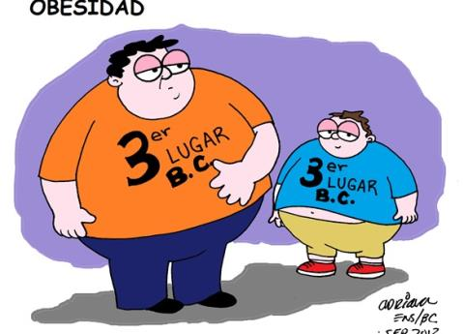
Obesidad
Enfermedad crónica tratable
Exceso de peso
Aumento de:
grasa corporal
peso
riesgo para la salud

Slide 3
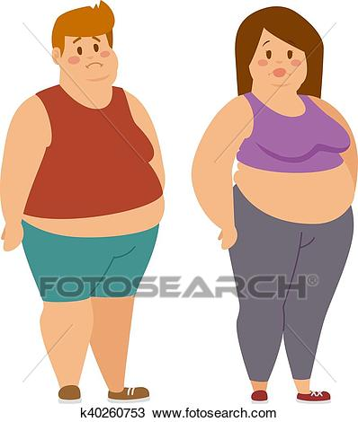
Obesidad
la masa grasa varía con
la edad
el sexo y
la actividad física

Slide 4
Obesidad Clasificación
Dos tipos:
Obesidad central
en la parte superior del cuerpo
varones
grasa abdominal profunda (visceral)
grave (predispone a diabetes, dislipemias, y cardiovasculares)
Obesidad periférica
decintura para abajo
mujeres
menos grave (sobrecarga en las articulaciones)

Slide 5
Obesidad
Causas:
Interaccionan múltiples factores:
Genéticos
Metabólicos
Endocrinológicos
Ambientales

Slide 6
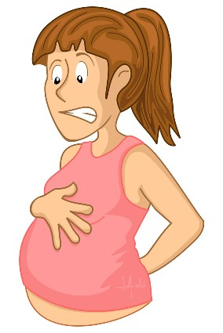
Obesidad
Ambientales:
sedentarismo
Dieta:
menor consumo de frutas y verduras
grasas y/o alcohol: calorías
Multiparidad(Mujer de múltiples partos)

Slide 7
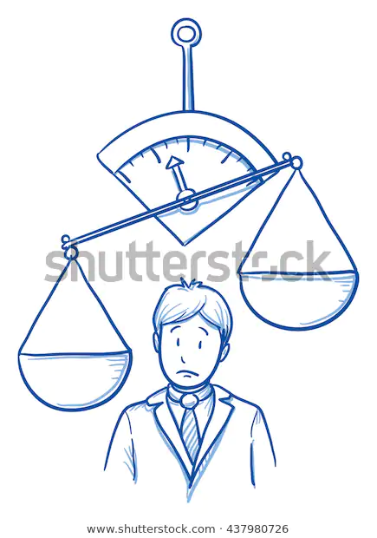
Obesidad
DESQUILIBRIO
SALIDA
ENTRADA ALIMENTOS Ejercicio
ENERGÍA
(GRASA)

Slide 8
Obesidad
Obesidad en el mundo (OMS):
1,700 millones de personas con sobrepeso
320 millones de obesos
Triplicado en 20 años en países desarrollados
En 2020 uno de cada tres mayores de 35 años
CHILE (Estudio):
Prevalencia media
17,5% en mujeres
13,2% en hombres

Slide 9
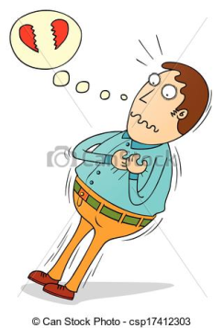
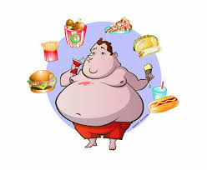
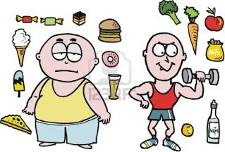
Consecuencias en la salud
Arterioesclerosis
Insuficiencia cardíaca
Derrame cerebral
Insuficiencia Renal
Hipertensión Arterial
6) Diabetes Tipo II

Slide 10
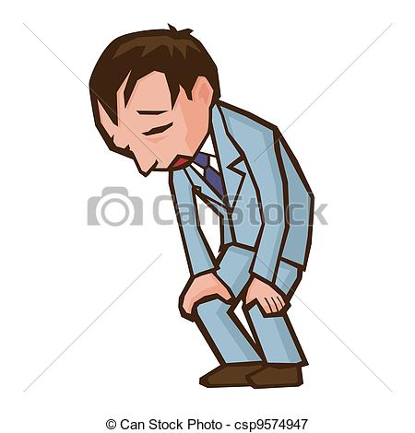
Consecuencias
1) Psicológicas:
rechazo social al obeso
baja autoestima
depresión
trastornos de la conducta alimentaria
2) Sociales:
pérdida de productividad laboral
3) Económicas

Slide 11
Clasificación
IMC = Kg / m2
Categoría | Valores límite del IMC (Kg/m2 )
Peso insuficiente | < 18,5
Peso normal | 18,5 – 24,9
Sobrepeso grado I | 25,0 – 26,9
Sobrepeso grado II (preobesidad) | 27,0 – 29,9
Obesidad de tipo I | 30,0 – 34,9
Obesidad de tipo II | 35,0 – 39,9
Obesidad de tipo III (mórbida) | 40,0 – 49,9

Slide 12
Prevención
Desde la infancia
Educación nutricional
Ejercicio físico
Dieta sana (Mediterránea)

Slide 13
Tratamiento
Perdida de peso progresiva y paulatina
Modificar los hábitos
Educación nutricional
Consultar a un médico y/o nutricionista
Incremento del ejercicio físico
Inhibidores de la absorción de grasa
Medicamentos bajo control médico
Cirugía

